Slide 1
第四章 指数函数与对数函数
4.4.1 对数函数的概念

Slide 2
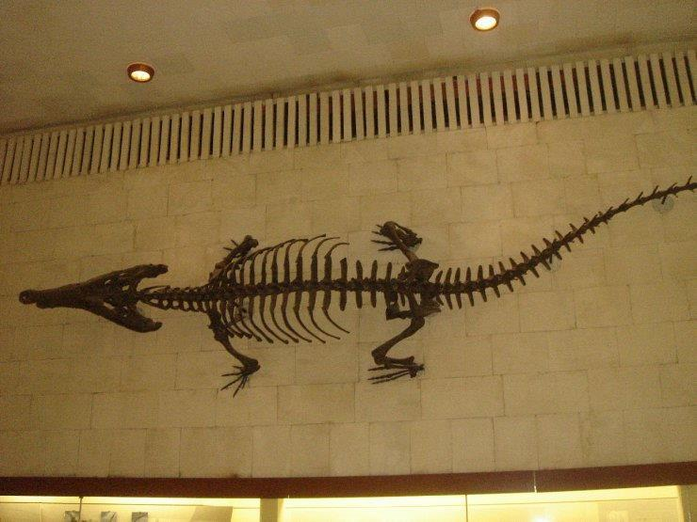
问题探究
问题1 当生物死亡后，它机体内原有的碳14含量会按确定的比率衰减（称为衰减率），大约每经过5730年衰减为原来的一半，这个时间称为“半衰期”．按照上述变化规律，生物体内碳14含量与死亡年数之间有怎样的关系？
设死亡生物体内碳14含量的年衰减率为p，如果把刚死亡的生物体内碳14含量看成1个单位，那么

Slide 3
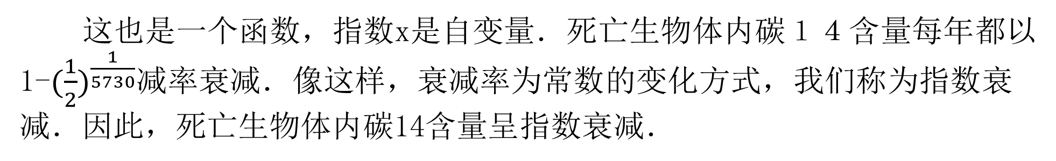
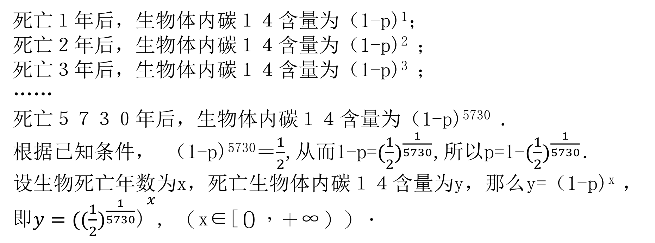
死亡１年后，生物体内碳１４含量为（1-p)¹；
死亡２年后，生物体内碳１４含量为（1-p)² ；
死亡３年后，生物体内碳１４含量为（1-p)³ ；
……
死亡５７３０年后，生物体内碳１４含量为（1-p)⁵⁷³⁰ ．
根据已知条件， （1-p)⁵⁷³⁰＝$$\frac{1}{2}$$,从而1-p=$${(\frac{1}{2})}^{\frac{1}{5730}}$$,所以p=1-$${(\frac{1}{2})}^{\frac{1}{5730}}$$．
设生物死亡年数为x，死亡生物体内碳１４含量为y，那么y=（1-p)^{x} ，
即$$y={({(\frac{1}{2})}^{\frac{1}{5730}})}^{x}$$, （x∈[０，＋∞））．
这也是一个函数，指数x是自变量．死亡生物体内碳１４含量每年都以1-$${(\frac{1}{2})}^{\frac{1}{5730}}$$减率衰减．像这样，衰减率为常数的变化方式，我们称为指数衰减．因此，死亡生物体内碳14含量呈指数衰减．

Slide 4
问题探究
在上述问题中，我们用指数函数模型研究了呈指数增长或衰减变化规律的问题．对这样的问题，在引入对数后，我们还可以从另外的角度，对其蕴含的规律作进一步的研究．
在问题中，我们已经研究了死亡生物体内碳14的含量y随死亡时间
x的变化而衰减的规律．反过来，已知死亡生物体内碳14的含量，如何得知它死亡
了多长时间呢？进一步地，死亡时间x是碳14的含量y的函数吗？

Slide 5
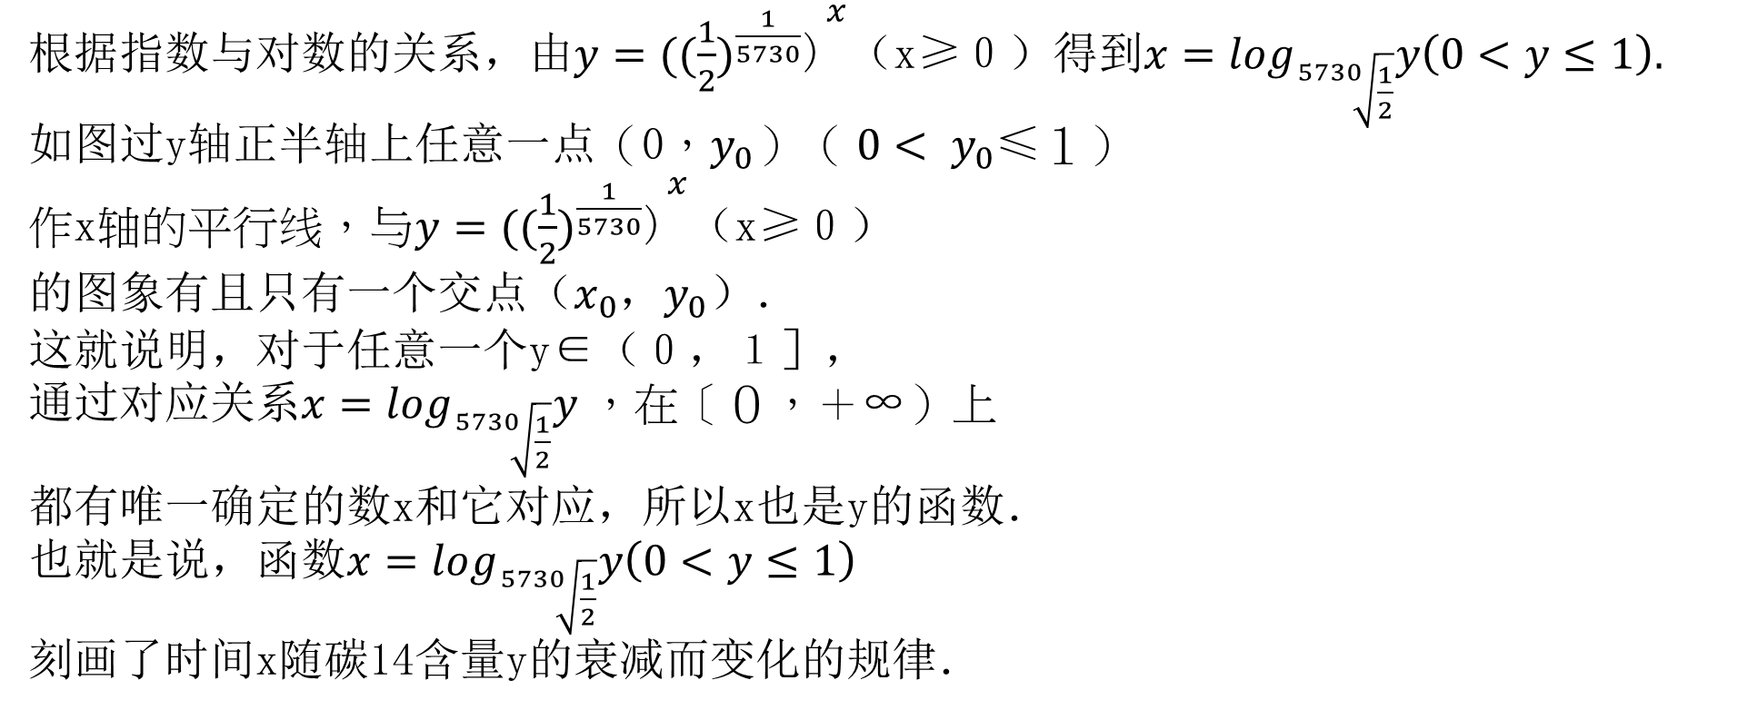
问题探究
根据指数与对数的关系，由$$y={({(\frac{1}{2})}^{\frac{1}{5730}})}^{x}$$（x≥０）得到$$x=\log_{\sqrt[5730]{\frac{1}{2}}}y\left(0<y≤1\right).$$
如图过y轴正半轴上任意一点（0，$$y_{0}$$）（ $$0< y_{0}$$≤１）
作x轴的平行线，与$$y={({(\frac{1}{2})}^{\frac{1}{5730}})}^{x}$$（x≥０）
的图象有且只有一个交点（$$x_{0}$$，$$y_{0}$$）．
这就说明，对于任意一个y∈（０，１］，
通过对应关系$$x=\log_{\sqrt[5730]{\frac{1}{2}}}y$$，在［０，＋∞）上
都有唯一确定的数x和它对应，所以x也是y的函数．
也就是说，函数$$x=\log_{\sqrt[5730]{\frac{1}{2}}}y\left(0<y≤1\right)$$
刻画了时间x随碳14含量y的衰减而变化的规律．

Slide 6
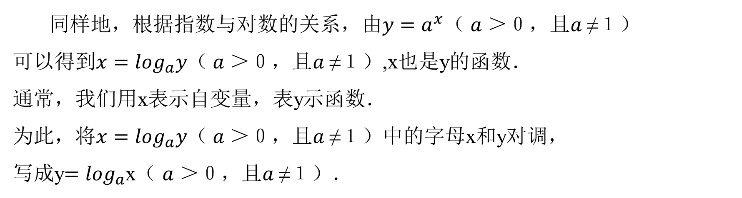
概念构建
同样地，根据指数与对数的关系，由$$y=a^{x}$$（ $$a$$＞０，且$$a$$≠１）
可以得到$$x=\log_{a}y$$（ $$a$$＞０，且$$a$$≠１）,x也是y的函数．
通常，我们用x表示自变量，表y示函数．
为此，将$$x=\log_{a}y$$（ $$a$$＞０，且$$a$$≠１）中的字母x和y对调，
写成y$$=\log_{a}$$x（ $$a$$＞０，且$$a$$≠１）．

Slide 7
概念解析
对数函数的概念
函数y＝lo____x(a>0，且a≠1)叫做对数函数，其中x是自变量，函数的定义域是(0，＋∞)．

Slide 8
典例解析
D

Slide 10
归纳总结

Slide 11
跟踪训练

Slide 12
典例解析
练习：书本P131第1、2题

Slide 13
归纳总结

Slide 14
跟踪训练

Slide 15
例3 假设某地初始物价为１，每年以５％的增长率递增，经过y年后的物价为x．
（１）该地的物价经过几年后会翻一番？
（２）填写下表，并根据表中的数据，说明该地物价的变化规律．

Slide 16
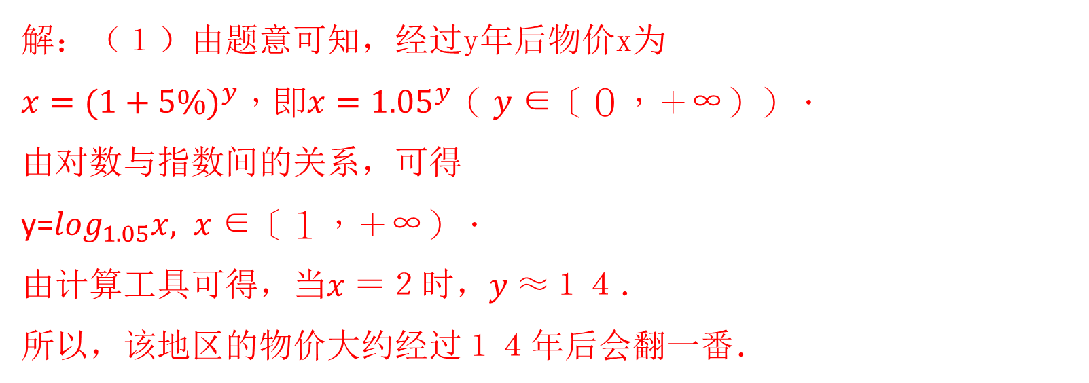
解：（１）由题意可知，经过y年后物价x为
$$x={(1+5\%)}^{y}$$，即$$x={1.05}^{y}$$（ $$y$$∈［０，＋∞））．
由对数与指数间的关系，可得
y=$$\log_{1.05}x,$$ $$x$$∈［１，＋∞）．
由计算工具可得，当$$x$$＝２时，$$y$$≈１４．
所以，该地区的物价大约经过１４年后会翻一番．

Slide 17
（２）根据函数y=$$\log_{1.05}x,$$ $$x$$∈［１，＋∞）．利用计算工具，可得下表：
由表中的数据可以发现，该地区的物价随时间的增长而增长，
但大约每增加１倍所需要的时间在逐渐缩小．
练习：书本P131第3题

Slide 18
当堂达标

Slide 22
课堂小结
1.对数函数的概念及与指数函数的关系。
2.对数函数的定义域 。
3.对数的应用。

Slide 23
课后作业
课本：P140 第1、3题
预习:书本P132--35
练习册:P67--68

Slide 24

人教A版必修第一册

